Slide 1
洛洛历险记
项目答辩
团队：NBTeam
答辩人：宋柯楠

Slide 2
CONTENT
目录
成员介绍
项目概述
开发过程
项目展示
概括总结

Slide 3
PART 01
成员介绍
1.担任职务
2.主要工作

Slide 4

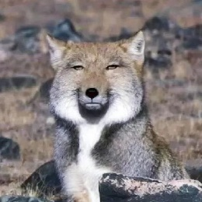
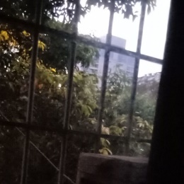


团队成员
青组长
伍副组长
蓝信息官
排行榜模块编码，后期页面美化，修复bug。
负责游戏主要进行页面编码，衔接其他模块，以及猜字谜和脑筋急转弯小游戏。
主要负责胜利界面，结算界面，虫洞陷阱和投骰子部分的代码。
方技术官
康经理
石头剪刀布的游戏功能，架构上采取方法调用。
负责产品的设定，做了需求文档、产品原型图、产品流程图，在项目的编程中负责写了数学题小游戏。

Slide 5


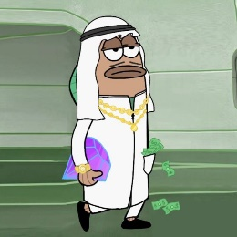

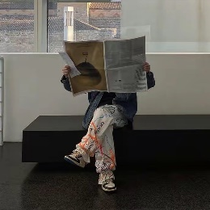
团队成员
李技术官
钱经理
宋设计师
主要负责小游戏模块猜数字部分的代码实现。
通过IO流实现对于用户的登录已经注册并在本地存储用户信息的功能。
创造游戏的世界观，故事背景和角色设定。
设计游戏的整体风格和视觉元素。
童技术官
王监督官
负责小游戏里的随机生成鱿鱼游戏并判断对错，负责各模块代码的整合。
负责猜大小模块，以及游戏界面选择部分的代码实现，和日常队员工作进度监督。

Slide 6
PART 02
项目概述
1.项目背景
2.核心功能
3.技术基础
4.目标用户

Slide 7
项目背景
玩家被神秘组织NBT选中，穿越多维宇宙，收集宇宙能量，挑战自恋霸主东东哥，拯救宇宙免于混沌。
核心功能
用户注册与登录功能；宇宙穿梭机制；随机小游戏挑战；虫洞陷阱系统；能量收集任务；Boss对决等。
洛洛
历险记
技术基础
使用Java基础语法与面向对象封装，具有良好的跨平台特性。
文件读写技术用于排行榜和用户注册登录，确保数据的安全性和一致性。
目标用户
益智游戏爱好者；冒险游戏玩家；科幻迷。

Slide 8
PART 03
开发过程
1.可行性分析
2.需求文档
3.产品原型图
4.项目架构

Slide 9
开发过程
项目可行性分析
设计产品流程图
代码实现
项目成员每人写一份，分析该项目可行性。
按照游戏整体架构与逻辑编写流程图，使对整体逻辑关系更加清晰。
各模块功能分给各个成员，按照框架实现各个小模块功能。
写需求文档
整体架构
测试完善
根据游戏所要实现的功能分出多个功能模块，分析实现所需要的工作。
技术官写出项目架构，敲定整体框架，分出各功能模块由项目成员实现对应功能。
将各模块功能整合后进行测试，看是否按照预期效果进行，寻找并解决代码中的bug。

Slide 10
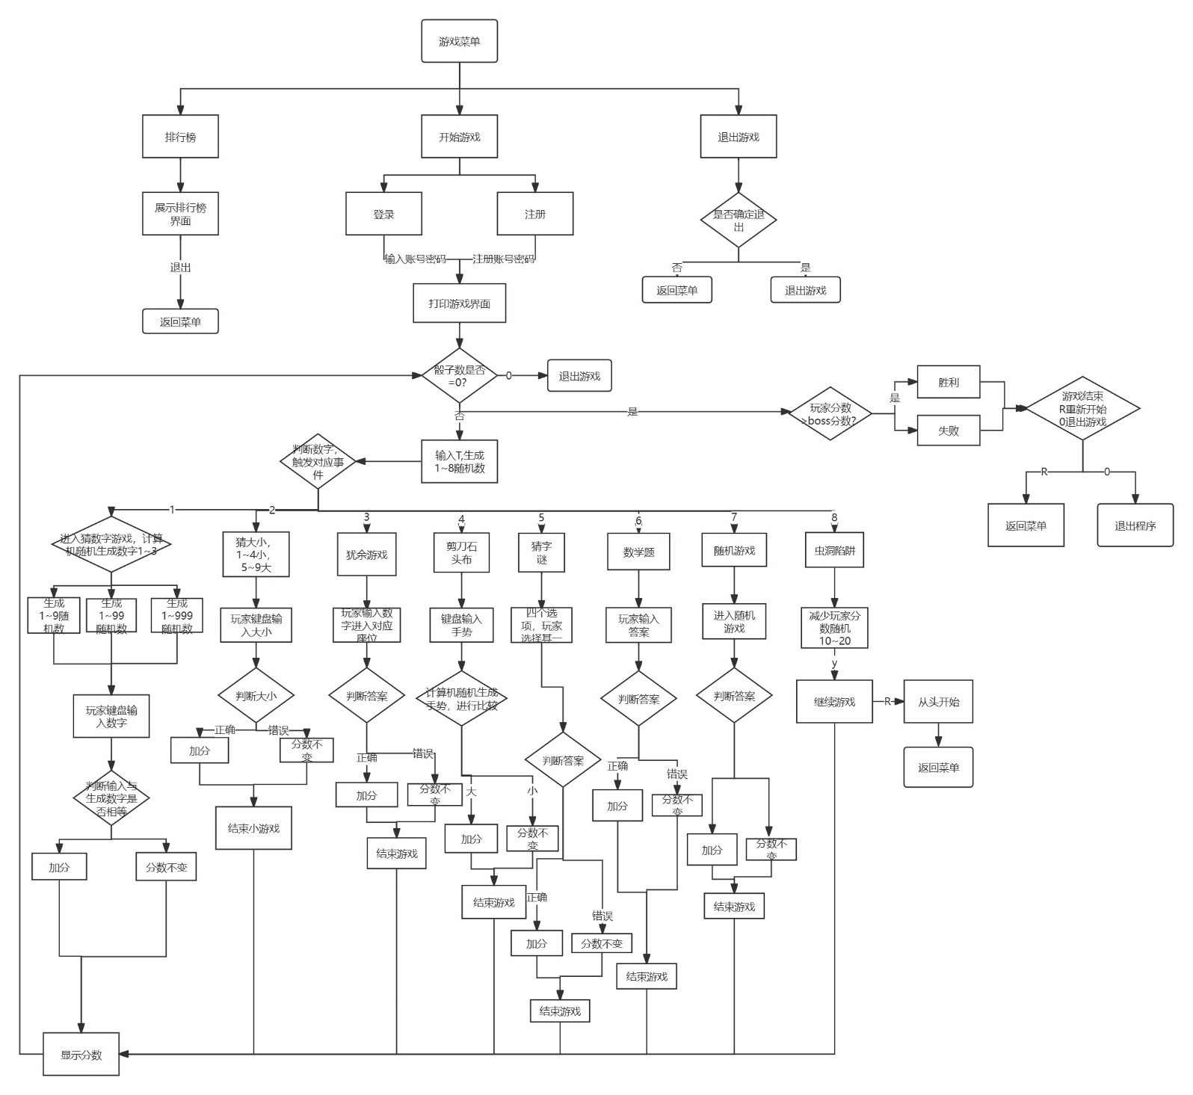
产品流程图

Slide 11
PART 04
项目展示
1.登录注册
2.故事背景
3.功能模块
4.排名榜单

Slide 12
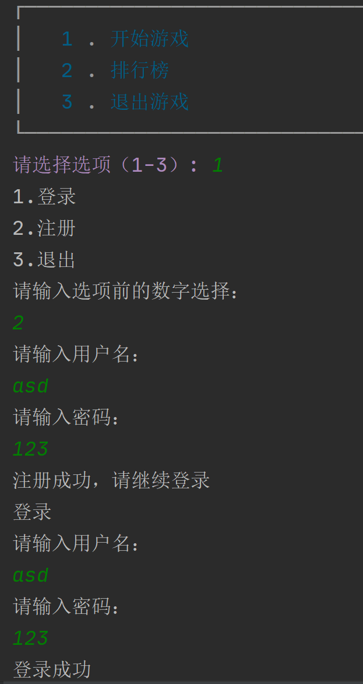
账号登陆注册页面

Slide 13
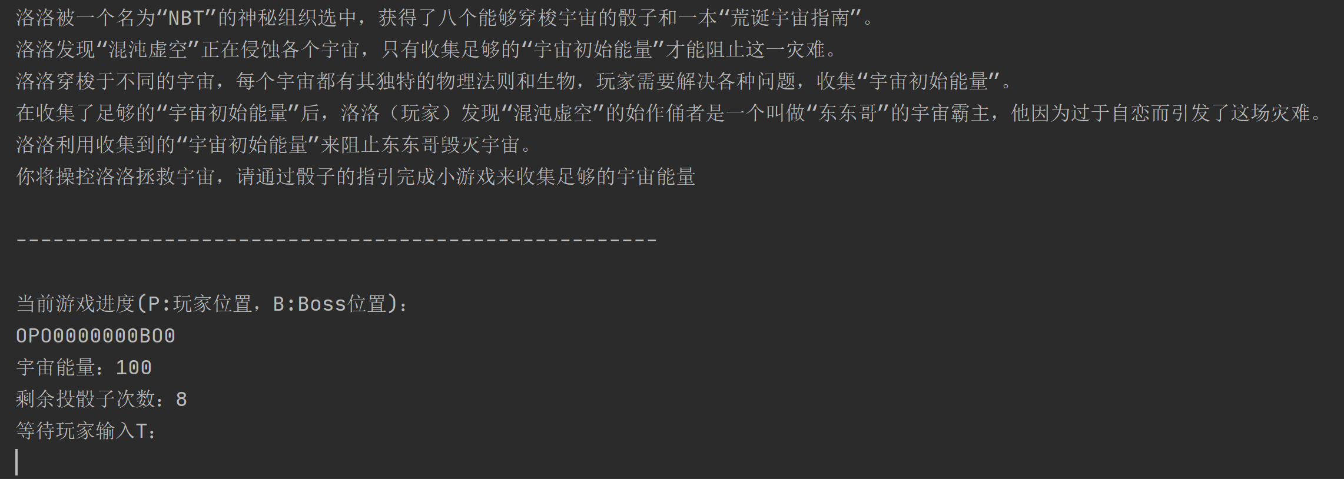
游戏主线及背景说明

Slide 14
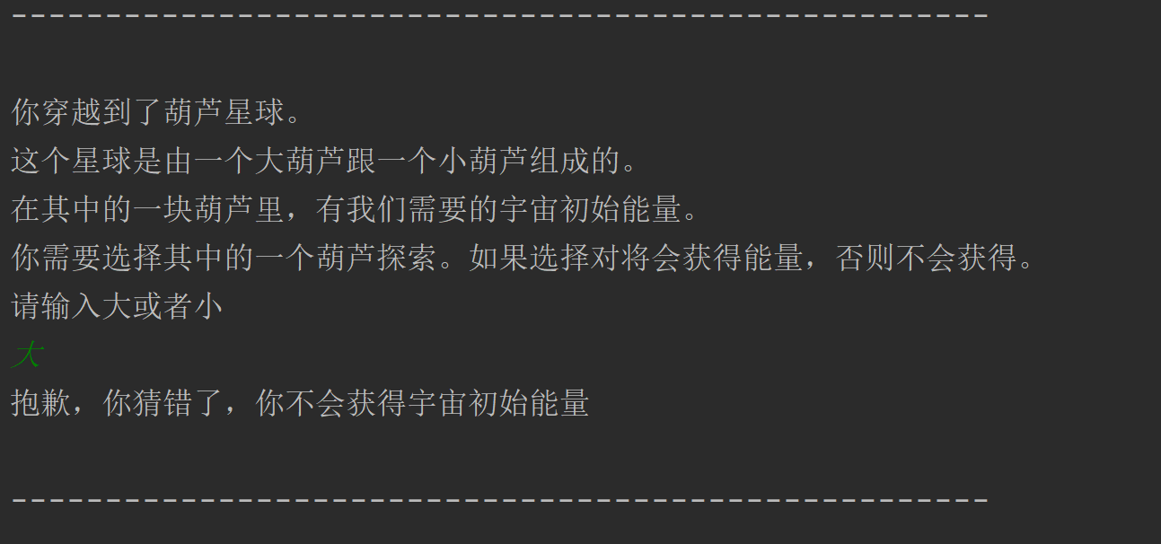
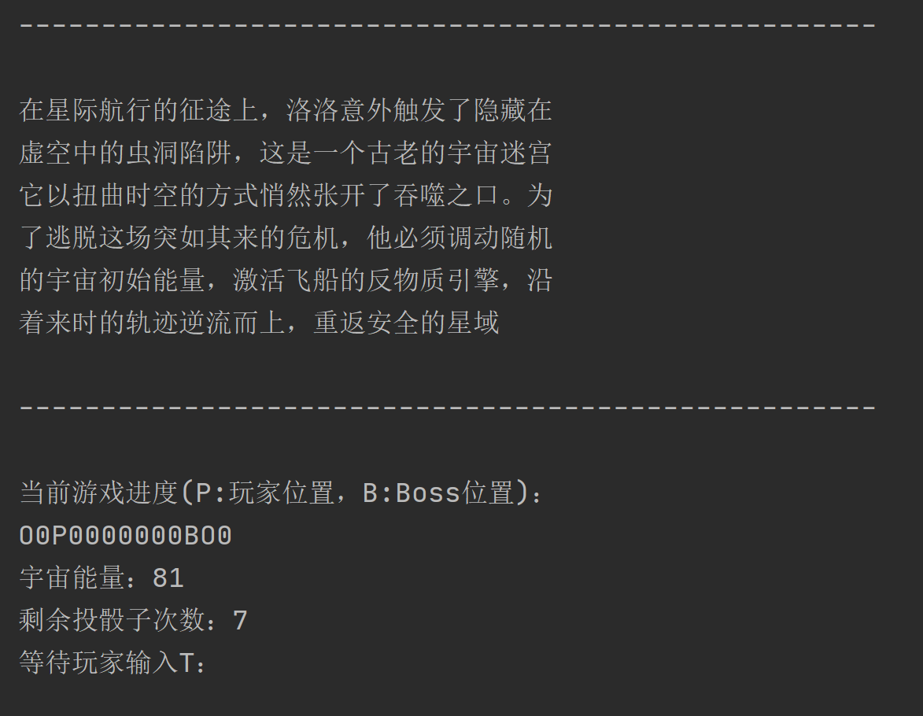
小游戏模块（以猜大小为例）
虫洞陷阱模块

Slide 15
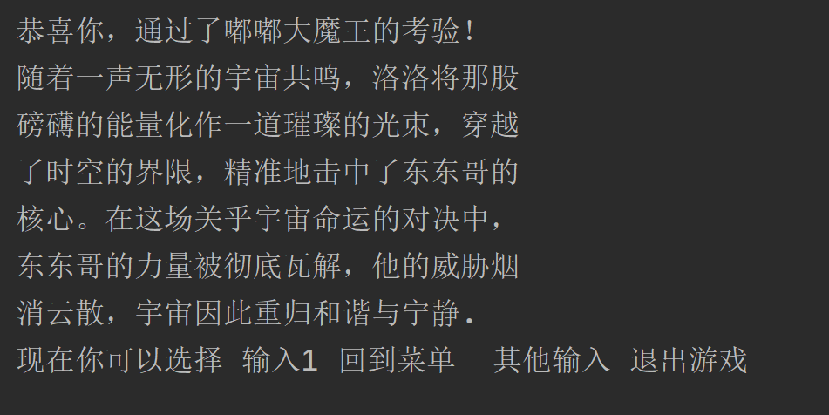
Boss挑战模块

Slide 16
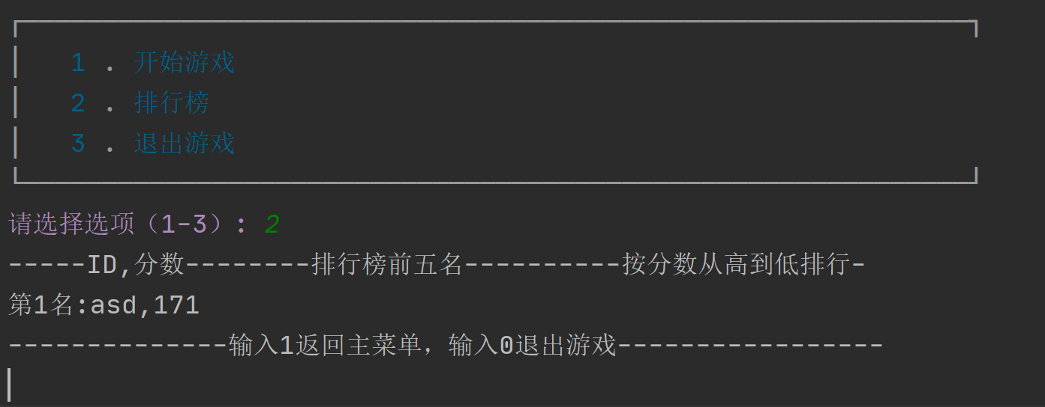
排行榜模块

Slide 17
PART 05
概括总结
1.开发流程体会及心得感悟

Slide 18
开发总结
伍副组长
蓝信息官
青组长
1.自己的知识不一定能熟练的运用出来，会有很多自己莫名其妙犯蠢的地方 2.开发过程中要不断和队友沟通，按照架构来开发，同时也要看与自己有关的队友开发的代码 3.可能的情况下，一定要自己测试一遍程序，保证准确无误
走完了整个流程，我对开发有了一个初步的了解。前期的准备工作做好了，后面就会减少很多麻烦，而且可以对我们要做的东西，要达到的效果有一个初步的认识。在后面的编码环节，写自己负责部分的代码还是比较容易的，但是所有的代码放一起，就真的是漏洞百出了。真的很想笑。或许这就是为什么要进行代码调试吧。
开发总结：第一次团队开发，感觉跟以前自己写完全是两个世界，团队开发需要考虑整个项目框架，如果不理解整个项目的流程或者某个函数某个变量有什么作用，就很难去编码，然后经常会出现很多bug，不过也都是小问题，修一修就好了。
康经理
方技术官
项目过程中，我破有收获。从团队协作方面来看，有效的沟通是项目顺利推进的关键。大家能够及时分享自己的想法、思路和遇到的问题，这使得我们可以快速地协同解决各种难题。每个人在团队中都发挥着独特的作用，无论是经验丰富的开发者还是初出茅庐的萌新，都为项目贡献了自己的力量。通过不断学习和探索新的框架与技术，我们提升了项目的质量和效率。遇到问题时，通过不断研究、尝试，最终找到合适的解决方案，这种共同攻克难关的经历让我们的技术能力都得到了成长。
主要负责的架构大体简单书写，但是主要还是靠小学长的帮忙，改了我写的很多架构错误，同时负责了石头剪刀布的代码，这次项目主要让我学到了新的语法，还有整个开发的流程以及各种文档的书写格式，我也要回顾改进。

Slide 19
团队成员
钱经理
李技术官
宋设计师
本次项目的主要目的是为了将我在过去这段自学期间学习的Java开发知识应用于实际项目中，以此检验和加深我对Java编程的理解。此外，我希望通过实习经验来提升我的编程技能、了解软件开发的全过程，并增强我的团队合作和问题解决能力。
本次开发初步提现了团队协作的重要性，可行性分析，再到后来的产品流程图，最后的代码整合，每个人都在开发过程中发挥了作用。
我的个人收获，在这次项目中，复习了面相对象开发，甚至于对于接口，以及IO流的复习。会再接再厉的，NBTeam永远NB！！！
我深刻体会到了团队合作的力量。每个成员都有不同的专长和视角，当我们集思广益，共同解决问题时，不仅提高了工作效率，也使得最终产品更加完善。
不仅提升了自己的专业技能，也对团队合作、项目管理和用户体验有了更深刻的理解。这些经验将伴随我继续前进，在游戏开发的道路上不断探索和成长。
童技术官
在此次开发过程中，我学会了项目的整合与测试，更是对项目从立项到架构都有了更深的了解，同时在编写代码方面，了解了递归思想解决约瑟夫环算法，同时了解了随机数的基本语法点。
王监督官
在本次的团队项目中，我负责了猜大小游戏部分以及游戏界面选择部分，在本次开发中我运用到了if语句，while循环，以及方法的调用等，在本次开发中我意识到了团队协作的力量，也使我在本次开发中受益匪浅，NBteam永远NB。

Slide 20
感谢您的批评与指教
THANK YOU FOR YOUR CRITICISM AND ADVICE
答辩人：宋柯楠

